Slide 1
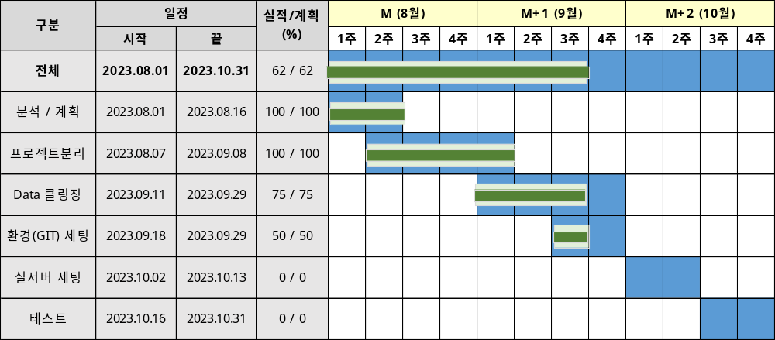
프로젝트명 | OK플라자 클라우드 이전 | 일자 | 2023년 9월 22일
보고기간 | 2023.9.18 ~ 2023.9.22 | 작성자 | 강용준
실행 공정율 | 62% | 계획 공정율 | 62%
1. 전체 일정

Slide 2
2. 주간 업무실적 및 차주 계획
구분 | 금주 실적 (2023.09.18 ~ 2023.09.22 : 7주차) | 차주 계획 (2023.09.25 ~ 2023.09.29 : 8주차)
실행 | Data 클링징 (75%) Data Cleansing 분석/협의 (100%) 실적조회 화면설계 (100%) 실적조회 개발 (0%) 상품 Cleansing (100%) 주문 Cleansing (100%) 환경 세팅(개발) (50%) Git Lab 설치/세팅 (50%) 젠킨스 설치/세팅 (50%) 개발 Okplaza, WMS, OKSafety, B24Market 버전 업 - jdk, tomcat, Spring (50%) 개발 서버 DB Data Restore/설정 (100%) 개발 서버 레포팅툴 설치 및 설정 (100%) | Data 클링징 실적조회 개발 환경 세팅 Git Lab 설치/세팅 젠킨스 설치/세팅 Okplaza, WMS, OKSafety, B24Market 버전 업 - jdk, tomcat, Spring 연휴 9/28 ~ 10/2 추석 연휴 10/3 개천절

Slide 3
3. 요청 사항
제목 | 내용
네트워크 드라이브 연결 | eng-b2b-app-dev(10.15.73.20) 서버에서 eng-b2b-app-prod-a(10.15.45.4) eng-b2b-app-prod-c(10.15.65.27) eng-b2b-batch-prod(10.15.45.48) 3개의 서버로 네트워크 드라이브 연결하려 합니다. eng-b2b-app-prod-a(10.15.45.4) 와 eng-b2b-app-prod-c(10.15.65.27) 서버에서 eng-b2b-batch-prod(10.15.45.48) 서버로 네트워크 드라이브 연결하려 합니다.
=> 젠킨스를 통한 Build 후 WAS 서버에 배포를 위해
=> Okplaza Front/Admin 서비스 첨부파일 업로드를 위해
4. 전달 사항
제목 | 내용 | 일자
개발 서버 설치 | 개발 서버에 Application 설치와 DB 처리 함 Jdk 1.8 설치 Okplaza_Front/ Okplaza_Admin/Okplaza BI/OKSafety/WMS/B24 Tomcat 설치 Git Server 설치(Git For Windows, Bonobo Git Server, IIS, .Net4.5) Jenkins CI/CD Server 설치 개발 레포팅툴(Mysuit) 설치 개발 DB 연결 계정 생성 : bitcube | 설치일 9/22
개발 서버 VPN Port Open 요청 | VPN을 통한 각 Was와 툴들의 연결 포트를 인프라 팀에 요청하여 Open 됨 Okplaza_Front : 8009 Okplaza_Admin : 8010 Okplaza_BI : 8011 OKSafety : 7009 WMS : 5009 B24Market : 6009 Git : 9418 Jenkins : 8083 | 포트 오픈일 9/20

Slide 4
5. Issue/Risk 관리
Issue / Risk | 제기일 | 이슈 | 계획 종료일 | 완료일

